Slide 1
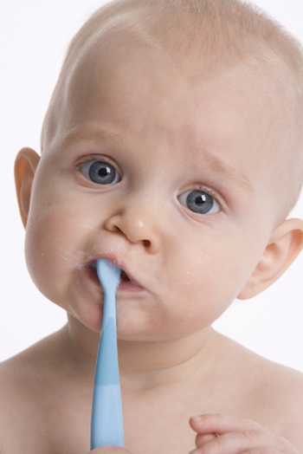
Ребенок и его первые зубки.
Полезная информация для родителей.
Подготовила:
Голубина М.И.

Slide 2
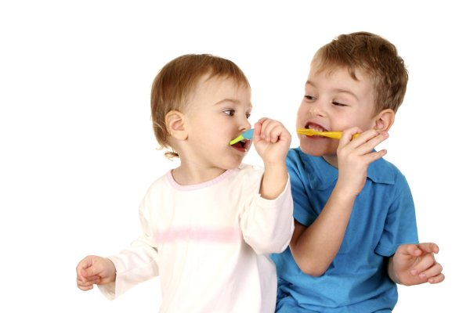
6 самых главных вопросов о чистке зубов:

Slide 3
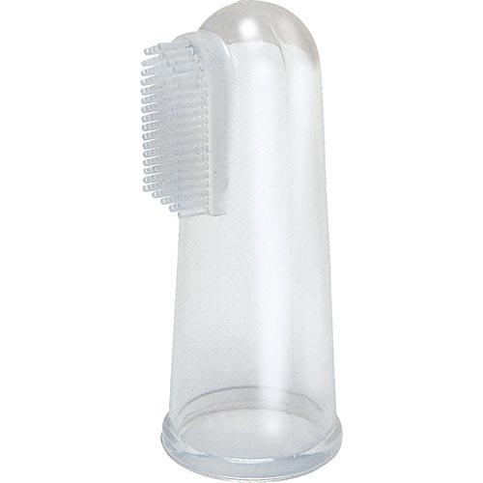
1.Когда начинать ЧИСТИТЬ зубы?
Зубы начинают чистить детям с момента их появления, т.е.
с 1-ого зубика. Ошибочно считать, что раз они молочные, и заменяются постоянными, то за первыми зубами не нужен уход. Зубы формируют форму овала лица, строение лицевых мышц, и влияют на очень многие факторы: дикция, прикус, красота. Зубы малышей можно протирать марлевой салфеткой или специальной мягкой щеткой, которая насаживается на палец.

Slide 4
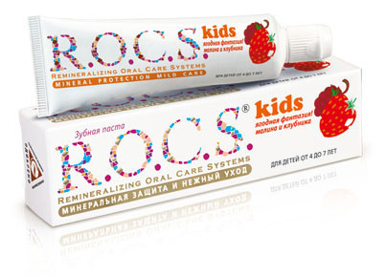
2.Какой зубной пастой лучше чистить зубы детям?
Как только ребенок немного привыкает к манипуляциям в полости рта пора переходить на зубную щетку с пастой. Большинство стоматологов рекомендуют пасты ROCS,SPLAT,LAKALUT подходящие по возрасту

Slide 5
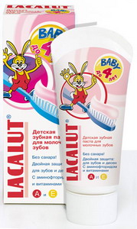
На зубную щетку выдавливается горошинка зубной пасты, зубки чистятся со всех сторон осторожными выметающими движениями, особое внимание в области десен. Маленькие дети еще не умеют прополаскивать ротик, поэтому водой смачивается марлевая салфетка и зубная паста убирается с зубов, если что-то останется между зубками или ребенок успеет что-то проглотить, не надо этого пугаться: детские зубные пасты( от 0 до 3-х лет) разработаны так, что их можно глотать.

Slide 6
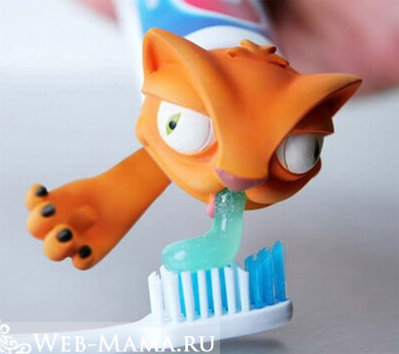
Если ребенок отрицает возможность чистки зубной пастой, вам помогут специальная насадка для пасты.

Slide 7
Главное, любая зубная паста используемая ребенком в первую очередь должна подходить ему по возрасту.

Slide 8
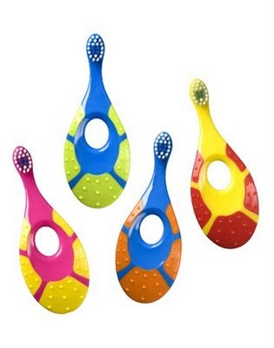
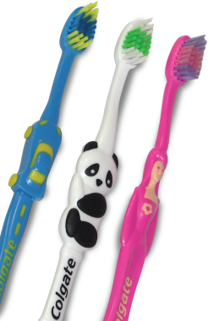
3.Какую зубную щетку выбрать ребенку? Головка щетки должна быть маленькой и перекрывать не более 2-ух зубов. Срок службы 1-2 месяца

Slide 9
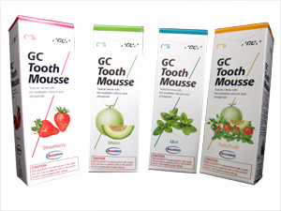
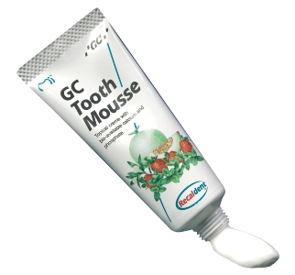
4.Если уже есть проблемы с зубами, что можно еще использовать? Минерализующий гели ROCS или TOOTH MOUSSE.Они помогают насытить зуб минералами, которые его укрепят и повысят устойчивость к кариесу. Помогает также детям с чувствительными зубами. После достижения 2 лет появляется возможность также использовать фтор содержащие таблетки(проконсультироваться со стоматологом)

Slide 10
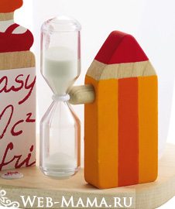
5.Сколько по времени нужно чистить зубы?
Время чистки зубов 3-4 минуты. Чистить зубы необходимо 2 раза в день, утром после завтрака и вечером перед сном.
Как правильно чистить зубы:
- чистыми руками берется зубная щетка и промывается чистой проточной водой,
-на зубную щетку наносится зубная паста размером с горошину,
- рот нужно тщательно прополоскать теплой водой

Slide 11
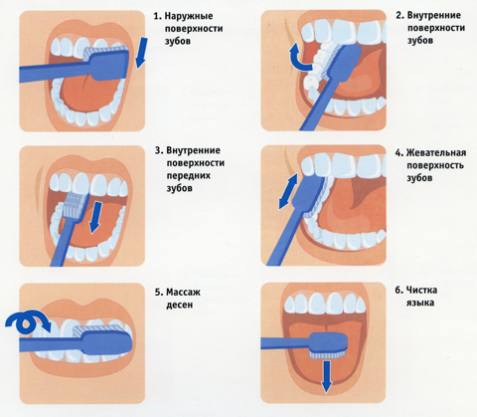
Собственно чистка зубов
Горизонтальные, вертикальные и круговые движения. Преобладать в чистке зубов должны выметающие движения

Slide 12
-время чистки зубов 3-4 минуты. Для того, чтобы следить за тем сколько длится чистка зубов - вам помогут таймеры

Slide 13
-Если ребенку рекомендовано врачом, то после полоскания рта водой, могут следовать полоскания фторсодержащими ополаскивателями, либо нанесение на зубы специальных реминерализующих гелей.

Slide 14
-Зубная щетка промывается теплой проточной водой, устанавливается в специальный стакан.

Slide 15
Конечно же, на своем примере и на примере мультиков, игрушек. Чистите зубы вместе с ребенком. Держите щетку вместе и направляйте движения ребенка. Так он лучше запомнит и привыкнет к регулярности гигиенических процедур. К 2-ум годам ребенок уже должен научиться чистить зубы самостоятельно, но до 6-7 лет дочищать и проверять качество чистки должны родители.
6.Как научить ребенка чистить зубы?

Slide 16
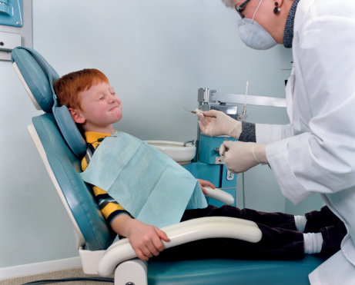
Главное , не забывайте о том , что стоматолог должен осматривать ребенка с молочным прикусом после двух лет жизни каждые 3-4 месяца , после 6 лет-2 раза в год.

Slide 17
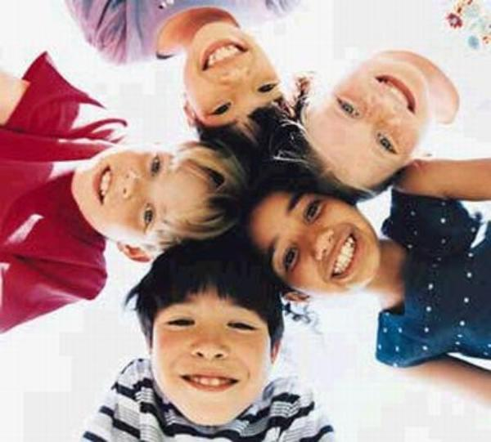
Спасибо за внимание!

